Slide 1
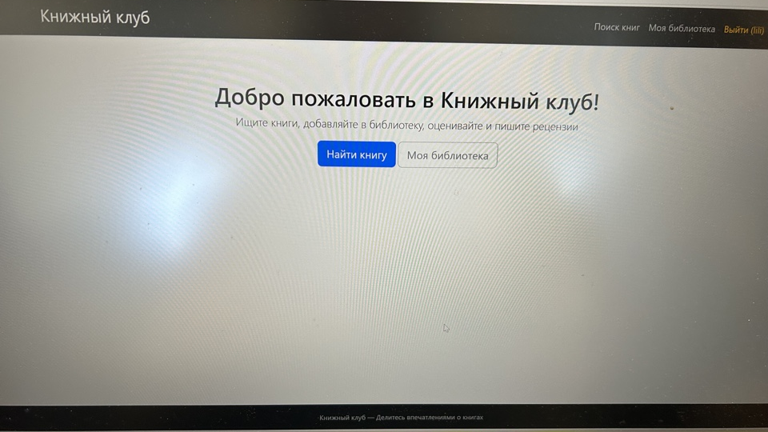
КНИЖНЫЙ КЛУБ (BookClub)
Веб-приложение для поиска книг и ведения библиотеки
Логинова Лина
ИДЕЯ ПРОЕКТА
Проблема:
Люди читают книги, но негде хранить список прочитанного,
делиться впечатлениями и планировать чтение.
Решение:
Создать веб-приложение, где можно:
• Искать книги через Open Library API
• Формировать личную библиотеку
• Ставить оценки и писать рецензии

Slide 2
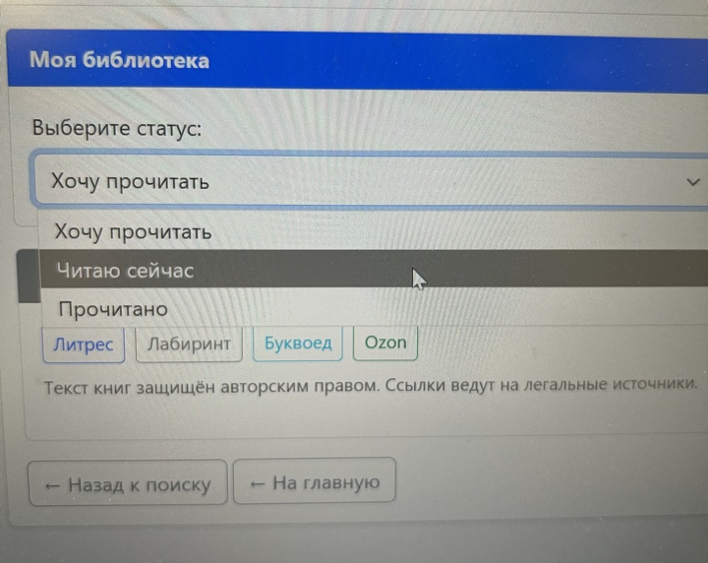
ФУНКЦИОНАЛ
Регистрация и вход → Личный кабинет
Поиск книг → Open Library API
Добавление в библиотеку → 3 статуса (хочу/читаю/прочитано)
Оценка (1-5)
Рецензия
Управление → Изменение статуса, удаление

Slide 3
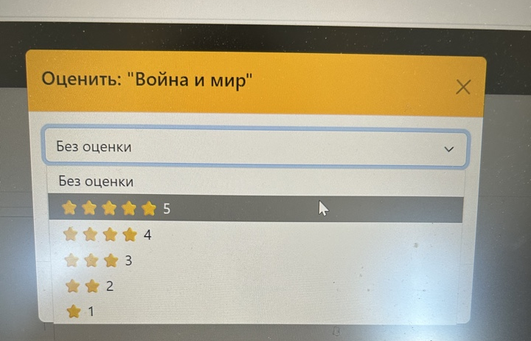
БАЗА ДАННЫХ (SQLite)
User
• id (PK)
• username, email, password_hash
UserBook
• id (PK)
• user_id (FK → User)
• book_title, book_author, book_cover, book_google_id
• status (want/reading/read)
• rating (1-5)
• review (текст)
ДЕМОНСТРАЦИЯ
1. Регистрация нового пользователя
2. Поиск книг (например, "Мастер и Маргарита")
3. Добавление книги в библиотеку со статусом "Хочу"
4. Просмотр библиотеки (три вкладки)
5. Оценка книги (5 звёзд) и написание рецензии
6. Изменение статуса на "Прочитано"
7. Удаление книги

Slide 4
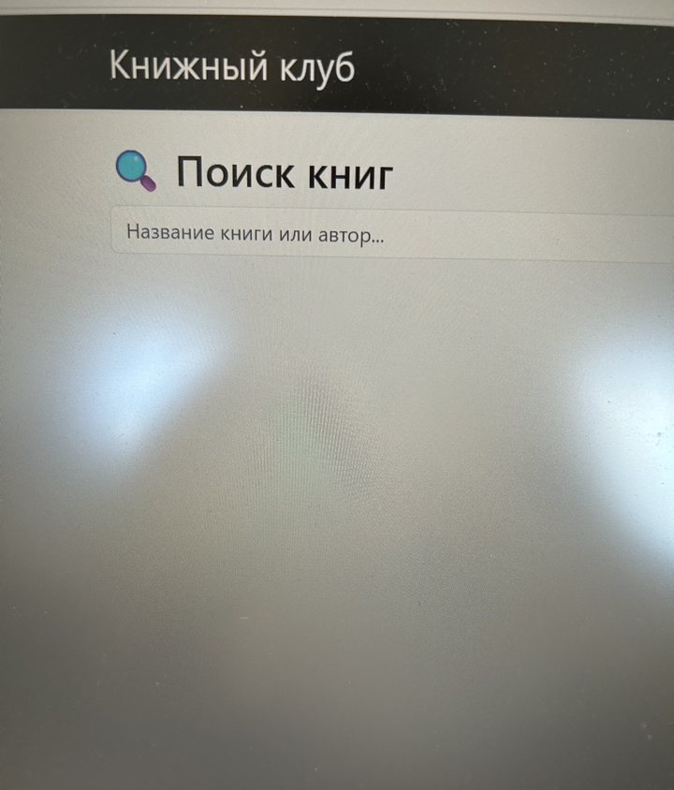
ЗАКЛЮЧЕНИЕ
Что сделано:
работающее веб-приложение
Регистрация и авторизация
Поиск книг через Google Books API
Личная библиотека с тремя статусами
Оценки и рецензии
REST API
дизайн (Bootstrap)
Что можно улучшить:
• Загрузка аватарок пользователей
• Рекомендации книг на основе оценок
• Чат для обсуждения книг
• Тёмная тема

